Slide 1
LC 07 : Evolution spontanée d’un système chimique
Niveau : Lycée
Prérequis : Tableau d’avancement, réactions acido-basiques, réactions d’oxydoréduction, pile Daniell, potentiel standard, Loi de Kohlrausch

Slide 2
Exemple de réaction non quantitative : acide faible avec l’eau
Réaction non
quantitative:

Slide 3
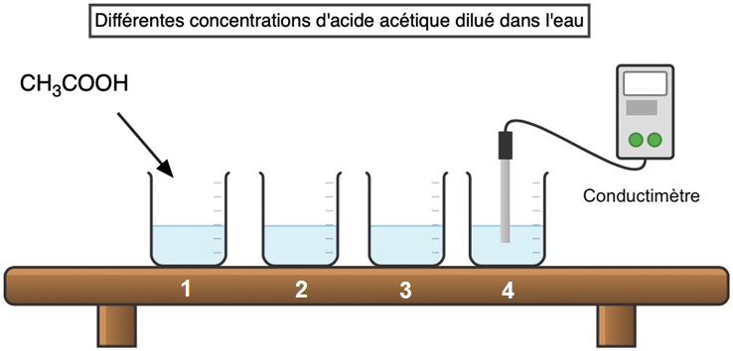
Mesures de la conductivité σ

Slide 4
Mesure de Q_{r} à l’équilibre

Slide 5
Récapitulatif :
Pour prévoir l’état final d’un système (si équilibre) :
Pour prévoir l’évolution spontanée d’un système :
Sens direct
$$Q_{r,eq}=K°\left(T\right)$$
$$A⇔B$$
Sens inverse

Slide 6
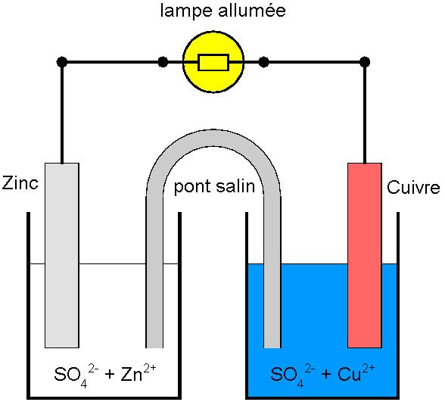
La pile Daniell
Une demi-réaction redox à chaque électrode :
production d’un courant
→ Dans quel sens les électrons traversent-ils la
lampe ?
→ Dans quel sens se fait la réaction ?

Slide 7
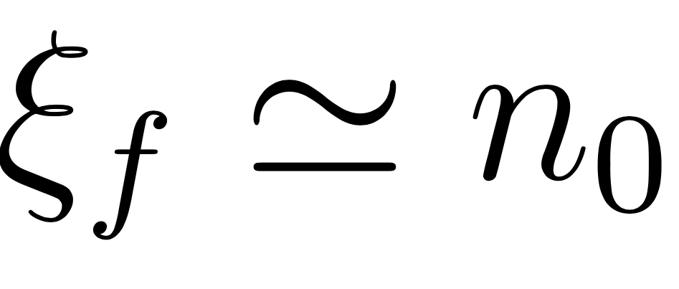
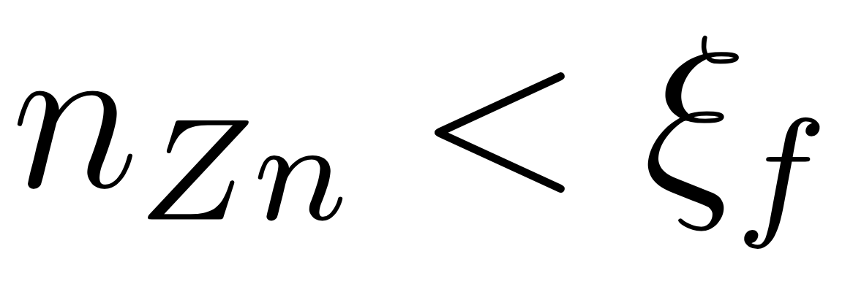
Etat final de la pile
Zn (s) | + Cu²⁺ (aq) | = | Zn²⁺ (aq) | + Cu (s)
nZn | n0 |  | n0 | nCu
nZn - ξf | n0- ξf |  | n0 +ξf | nCu + ξf
Hypothèse : l’état final est un état d’équilibre, alors
→ Mais si ,
Alors il y a rupture de l’équilibre : il n’y a plus de zinc dans l’état final.
→ L’hypothèse d’équilibre était fausse

Slide 9
Valeurs à 25°C

